Slide 1
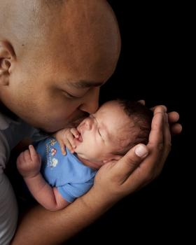
EL JUEGO DEL RECIÉN NACIDO
María Alfaro González. Pediatra
www.familiaysalud.es

Slide 2
¿Es bueno jugar con el recién nacido?
El juego es la principal forma de comunicación del bebé con el mundo que le rodea.
Una de las primeras cosas que aprende es el contacto con su mamá.
www.familiaysalud.es

Slide 3
¿Cuándo se debe jugar con el bebé?
El ambiente debe ser agradable.
El bebé debe estar despierto y tranquilo.

Slide 4
¿Cómo jugar?
Juguetes de colores fuertes como rojo, negro o blanco, con curvas y simetría estimulan la visión.
Muestre un juguete a 20-30 cm y muévalo para que su bebé lo siga. También puede utilizar un sonajero.
Ponga música relajante o una nana y mézalo suavemente. Estimulará su oído y sentido del equilibrio.
Acaricia a su bebé para estimular el sentido del tacto y fortalecer sus músculos.
Juegue con sus manitas y sus pies para que el bebé lo apriete.
Hable a su bebé con frecuencia, sonríale y haga muecas.
Para jugar con su bebé hay que estimular sus cinco sentidos.

